Slide 1
Acessibilidade em Software
Com o uso do Design Thinking

Slide 2

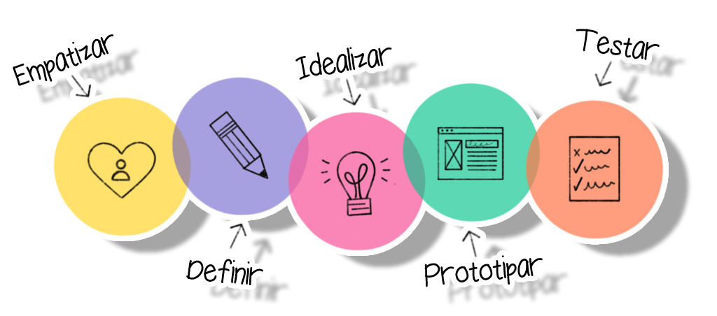
Agora vamos desenvolver o estágio de TESTAR do Design Thinking

Slide 3
Personas

Slide 4

Personas
Uma persona é um personagem fictício, modelo hipotético de um grupo de usuários reais, criado para descrever um usuário típico.

Slide 5
Personas
São desenvolvidas para ajudar a compreender melhor as necessidades e expectativas dos usuários finais e auxiliam na identificação de cenários de teste relevantes, na definição de casos de teste realistas e na avaliação da usabilidade e experiência do usuário durante os testes.

Slide 6
Características de personas
Identidade: Nome, idade, etc…
Objetivos: Quais são os objetivos dessa pessoa?
Habilidades: Qual é a especialidade da pessoa, qual seu nível de educação, quais suas competências específicas

Slide 7
Características de personas
Tarefas: O que essa pessoa faz e com qual frequência
Relacionamentos: Com quem essa pessoa se relaciona?
Requisitos: De que essa pessoa precisa?
Expectativas: Como ela acredita que seu produto funciona?

Slide 8
Exemplo de persona
Nome: Sofia Santos, Idade: 19 anos, Curso: Psicologia, Semestre: 2º semestre, Interesses: Saúde mental, psicoterapia, pesquisa acadêmica, Hobbies: Ler, ouvir música, praticar yoga. Descrição: Sofia Santos é uma estudante de 19 anos da UFPA de Psicologia. Ela tem interesse em saúde mental e está determinada a ajudar pessoas através da psicoterapia. Sofia também se envolve em pesquisas acadêmicas relacionadas à psicologia, buscando expandir seu conhecimento na área. Para lazer, ela gosta de ler, ouvir música e atividades que ajudam a relaxar e manter o equilíbrio emocional. Seu objetivo é se tornar uma psicóloga capacitada e fazer a diferença na vida de seus pacientes.

Slide 9
Exemplo de persona
Objetivos pessoais: Não perder tempo com burocracias da tecnologia. Objetivos práticos: Sistemas que sejam de fácil aprendizado, sistemas com interfaces enxutas e que permitam que as tarefas desejadas sejam executadas de forma direta e sem passos desnecessários.

Slide 10
Teste com prototipação em papel

Slide 11
Teste com prototipação em papel
Avalia a usabilidade de um design representado em papel através da simulação
Permite avaliar facilmente soluções parciais que não cobrem toda a interface, e normalmente de baixa ou média fidelidade
Os usuários simulam a execução de tarefas no protótipo através de gestos e de comandos de voz que descrevam sua intenção sobre o sistema

Slide 12
Teste com prototipação em papel
Um avaliador atua como um ‘computador’ para simular no papel a execução do sistema em resposta à ação do usuário
Outro avaliador observa e registra a experiência simulada

Slide 13
Teste com prototipação em papel
Preparação
Definir as tarefas que serão executadas
Definir o perfil dos participantes
Criar os protótipos em papel

Slide 14
Teste com prototipação em papel
Coleta de dados
Cada usuário interage com o sistema em papel executando as tarefas, mediados pelo avaliador
Avaliador deve listar os problemas encontrados

Slide 15
Teste com prototipação em papel
Consolidação e relato dos resultados
Relatar os problemas encontrados
Sugerir soluções

Slide 16
Agora é com vocês, hora de testar o aplicativo!

Slide 17
Cada grupo deve realizar testes com prototipação em papel utilizando os protótipos criados no estágio passado
Preparação:
Definir uma persona para que o testador deverá personificar
Descrever o cenário de uso prototipado para explicar ao testador
Definir 3 tarefas que o testador deverá realizar no sistema
Testes
Membros de outros grupos serão os testadores
Relato de resultados
Uma lista dos problemas encontrados com local que ocorreu e descrição do problema

Slide 18
Apresentação para a turma
Cada grupo deve apresentar para a turma os problemas encontrados com possíveis soluções para cada um dos problemas

